Slide 1
LES URGENCES CHIRURGICALES DIGESTIVES PEDIATRIQUES
PR ALOÏSE SAGNA
CHNUEAR

Slide 2
INTRODUCTION
Spectre large pathologies TD sujet 0 à 15 ans
- Malformatives
- Inflammatoires
- Obstructives +/- hémorragiques
- Ingestion CE ou caustique
Défi diagnostic et thérapeutique
- Pronostic vital+++
- Progrès récents management
- Entité nouvelle = URGENTISTES

Slide 3
URGENCES DIGESTIVES NEONATALES

Slide 4
Toutes situations anomalies TD congénitales ou acquise nné
Mise en jeu pronostic vital
Diagnostic salle de travail +++
Avènement morphogramme fœtal = Anticipation prise en charge
+
Amélioration pronostic

Slide 5
CAS CLINIQUE 1
Un nouveau-né de 5 jours de vie, sexe féminin, est reçu au SAU pour refus de tétée, vomissements bilieux et distension abdominale progressive. La maman signale par ailleurs une réduction des couches mouillées de bébé sans odeur particulière des urines. L’examen physique retrouve une température à 37°C, un abdomen luisant laissant transparaître des anses intestinales distendues présentant des ondulations péristaltiques visibles et provoquée par une chiquenaude. Quel est votre diagnostic?
Une infection néonatale précoce
Une infection urinaire sur uropathie obstructive
Une occlusion néonatale précoce
Une entérocolite ulcéro-nécrosante (ECUN)

Slide 6
Réponses :
Une infection néonatale précoce
Une infection urinaire sur uropathie malformative
Une occlusion néonatale précoce
4. Une entérocolite ulcéro-nécrosante

Slide 7
Dans les antécédents périnataux on relève:
CPN, Echo fœtale non précisées
Une grossesse à terme avec accouchement normal, APGAR 8/10ème , PN = 3000g
Un méconium non encore émis en dehors de quelques traces notées par la maman à J3 de vie
L’examen du périnée et des autres appareils est sans particularité ; par ailleurs, les constantes vitales sont conservées.

Slide 8
Question: Quelle est l’étape suivante de la démarche diagnostique?
Mise en place d’une sonde oro-gastrique après aspiration gastrique; l’échographie abdominale est demandée.
Mise en place d’une SNG et urinaire suivie d’une demande d’échographie abdominale
Pose de voie veineuse de sécurité, mise en place de sonde oro-gastrique et urinaire suivie d’une demande d’échographie
Un ASP debout prenant les coupoles est réalisé en urgence

Slide 9
Réponses:
Mise en place d’une sonde oro-gastrique après aspiration gastrique; l’échographie abdominale est demandée.
Mise en place d’une SNG et urinaire suivie d’une demande d’échographie abdominale
Pose de voie veineuse de sécurité, mise en place de sonde oro-gastrique et urinaire suivie d’une demande d’échographie
4. Un ASP debout prenant les coupoles est réalisé en urgence

Slide 10
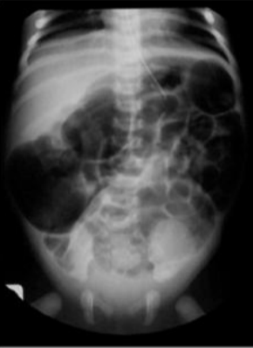
Avec les résultats suivants
?

Slide 11
Réponse:
- Absence aération rectale avec distension en amont rectum
- Evoque Maladie Hirschsprüng rectosigmoïdienne

Slide 12
Méconium dans les 24h de vie = transit digestif nné normal
Devant tout retard, anomalie ou absence de méconium chez un nné, évoquer:
- Hirschsprüng
- Bouchon méconial
- Imperforation anale
- Atrésie duodénale
- Atrésie grêle
- Atrésie œsophage
Etude sémiologie répartition aération digestive = Diagnostic différentiel

Slide 13
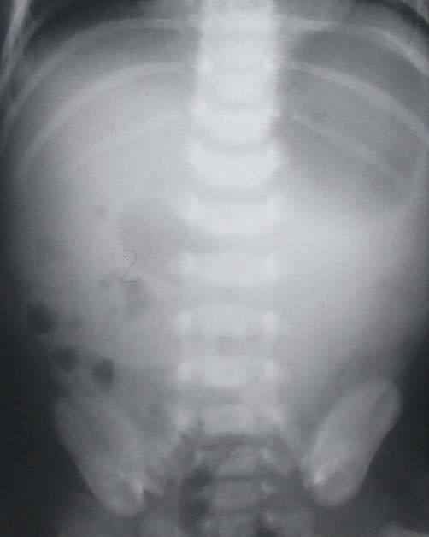
CAS CLINIQUE 2
Un nouveau-né de 16 jours, de sexe masculin, né à terme par césarienne sans incident particulier, est référé aux urgences pour des vomissements bilieux évoluant depuis 24 heures s’accompagnant de selles sang. L’examen physique note un abdomen distendu, présentant une défense généralisée, sensible, sans bruits intestinaux à l’auscultation.
La biologie relève une hyperleucocytose et CRP élevée.
L’ASP en urgence montre cette image
Quel est votre diagnostic?

Slide 14
Réponse: Volvulus aigu sur mésentère commun
-Tableau abdominal aigu
- Pauvreté aération digestive +++
- Rectorragie brutale
- ASP non spécifique, Echo Doppler = clé+++
- Urgence extrême: risque nécrose étendue

Slide 15
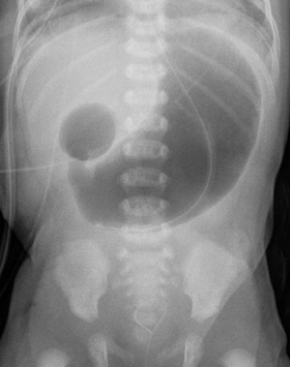
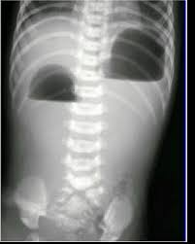
Diagnostic différentiel: Atrésie duodénale +/- grêle
Double bulle Double Niveau

Slide 16
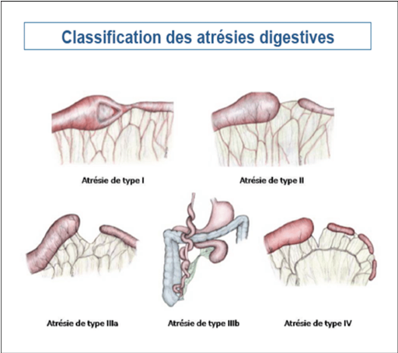
Différents types d’atrésie du grêle
GRAY-SKANDALAKIS

Slide 17
URGENCES DIGESTIVE DU NOURRISSON ET DE L’ENFANT

Slide 18
CAS CLINIQUE 1
Un nourrisson de 2ans avec suspicion d’ingestion de CE, est admis aux urgences pour un épisode de toux avec hypersalivation qui s’est finalement amélioré. Dans ses antécédents on ne note aucune particularité. Le dernier repas remonte à 2 heures avant l’arrivée.
Quelle est la conduite à tenir?

Slide 19
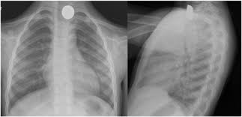
Réponse:
Vous demander une radiographie et vous retrouver cette image.

Slide 20
A. Avec cette information que faites vous?
Le laisser rentrer à la maison
Appeler le gastroentérologue pédiatre pour l’extraction en urgence
L’admettre pour une exploration radiologique plus poussée
Programmer une endoscopie sous AG le lendemain
Administrer une dose de 1mg de Glucagon en IV et répéter les radiographies

Slide 21
B. Réponse
Pile de montre par aspect double anneau ou contour
Doit être extraite dès que possible
Brûlure caustique par Lithium+++
Morbi-mortalité sténose, perforation,
fistule œsotrachéale

Slide 22
CAS CLINIQUE 2
Un garçon de 04 ans, ayant ingéré des aimants, est amené aux urgences 6 heures de temps après l’ingestion, pour une consultation pédiatrique. Il es asymptomatique avec des signes vitaux conservés et des constantes normales. Dans ses antécédents on ne relève aucun passé médico-chirurgical particulier.
L’ ASP montre des aimants au niveau jéjunal.

Slide 23
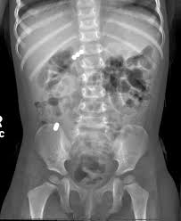
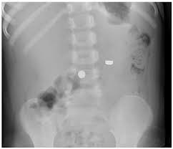
A. Quelle est la conduite à tenir
1. Le laisser rentrer à la maison
2. L’admettre en observation pendant 24h
3. Le référer à la consultation de Gastro-entérologie pédiatrique
4. L’admettre pour une exploration radiologique plus poussée avec consultation du Gastro-entérologue pédiatrique, ainsi que du chirurgien afin de pouvoir décider d’un traitement médical

Slide 24
Réponse:
-Extraction si possible / endoscopie haute ou basse
-si non accessible / endoscopie et non symptomatique (pas consensus)
-Chirurgie = forme symptomatique (morbidité )

Slide 25
AUTRES OBSTRUCTIONS DIGESTIVES DU NOURRISSON
Invagination intestinale aiguë
- Idiopathique +++ tableau gastroentérite / triade Ombredanne +/-
- Secondaire : *cause générale (Purpura, Lymphome…)
*cause locale (Meckel, Polype…)
Sténose Hypertrophique Pylore
Tableau stéréotypé
TRAITEMENT = Codification

Slide 26
APPENDICITE DU PETIT ET GRAND ENFANT
Polymorphisme clinique
Triade diagnostique DIEULAFOY, Echographie, TDM +/- IRM
Appendicite simple (TTT médical +++)
Appendicite perforé (Abcès , Péritonite)
TTT = Radiologie interventionnelle / chirurgie laparoscopique

Slide 27
CAS CLINIQUE 3
Un garçon de 10 ans est référé aux urgences pour douleur abdominale et vomissement évoluant depuis 24heures. L’examen retrouve une dermabrasion épigastrique en voie de cicatrisation avec une discrète sensibilité à la palpation profonde péri-ombilicale. Dans les antécédents on note petite chute de vélo il y a 3 jours avec impact du guidon sur l’abdomen à l’origine de la dermabrasion épigastrique. L’échographie demandée en urgence est sans particularité en dehors d’un léger élargissement de la silhouette pancréatique.
Quel est votre hypothèse et la CAT diagnostiques ?

Slide 28
CONCLUSION
- Spectre large
- Connaissance sémiologie chirurgical pédiatrique
- Traitement dynamique (révolution = chirurgie mini-invasive)

Slide 29
MERCI

